Slide 1
Учебное занятие
по развитию способности понимания текста
в 7 классе.

Slide 2
Феликс Давидович Кривин
Род. в 1927 г.

Slide 3
Притча – иносказательный рассказ
с нравоучением.

Slide 4
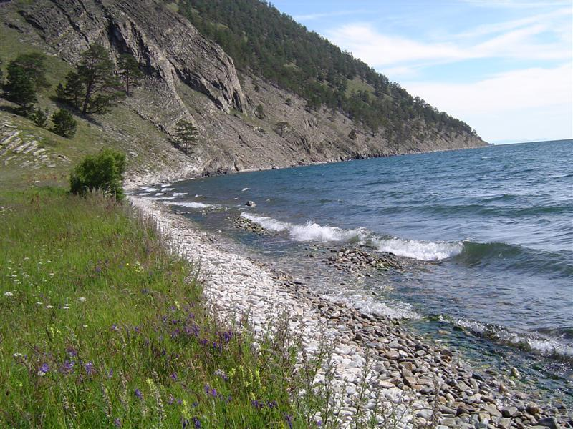

Slide 5
Афоризм – краткое выразительное изречение.

Slide 6
Пессимизм – качество, при котором человек во всём видит унылое и неприятное.
Великодушие – слово, образованное от словосочетания «великая, то есть добрая душа».

Slide 7
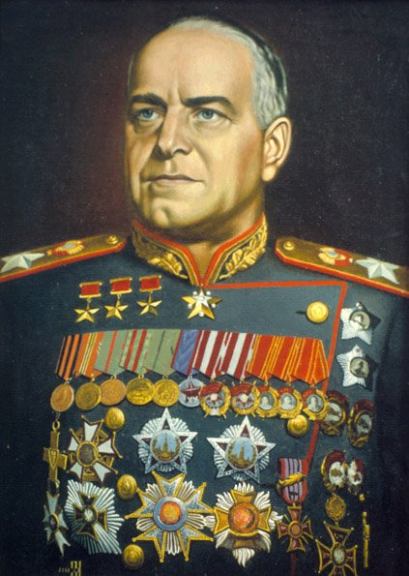
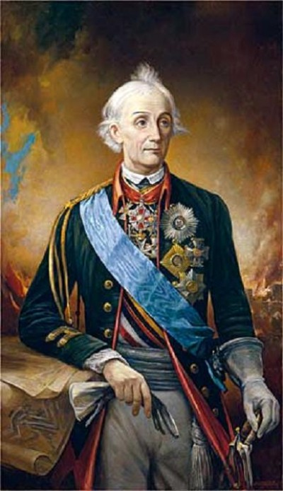

Slide 8
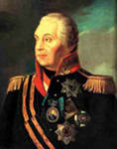
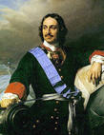

Slide 9
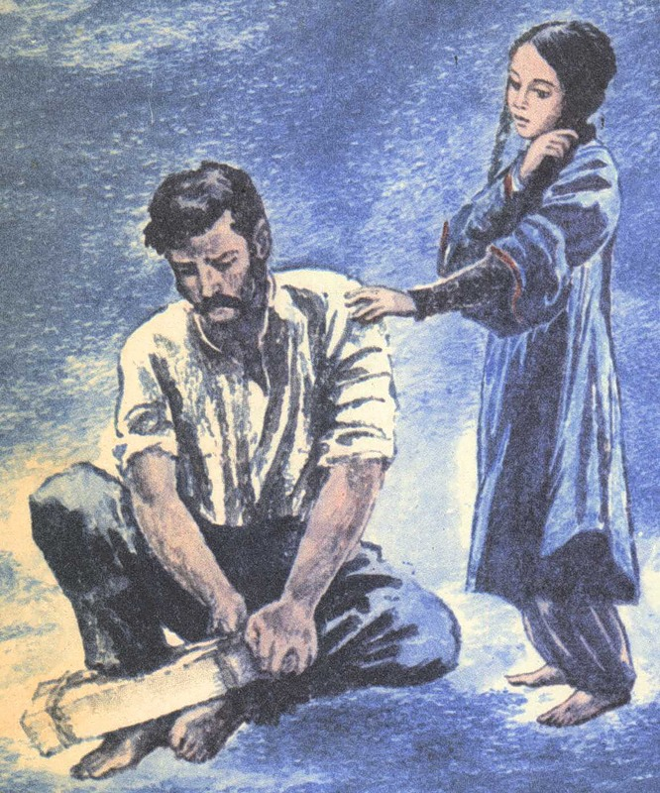
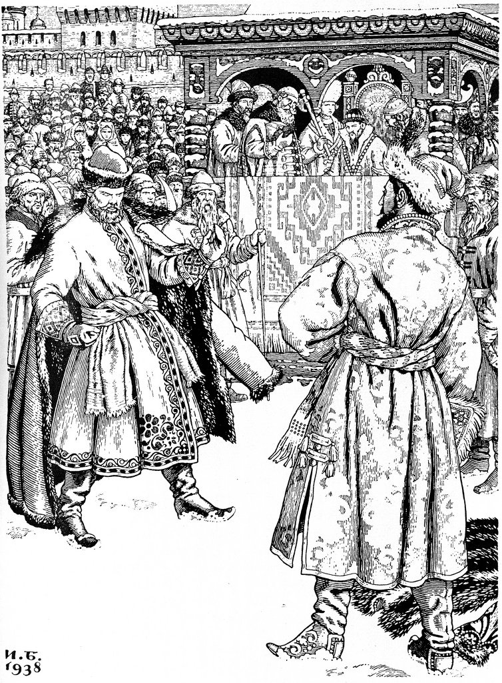

Slide 10
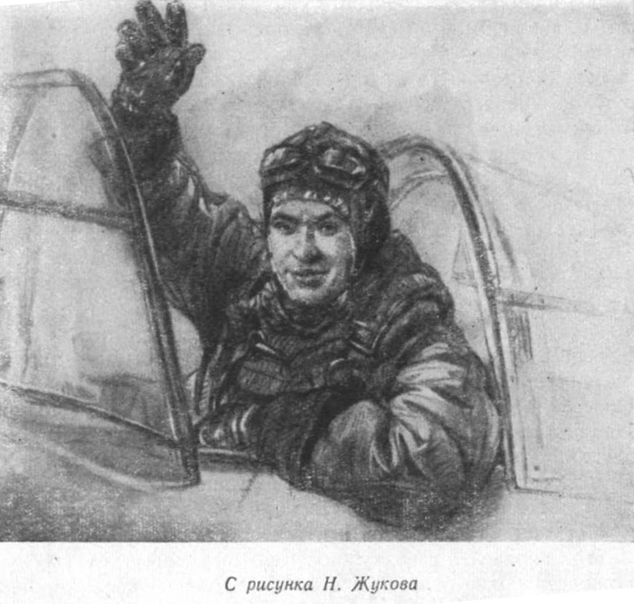

Slide 11
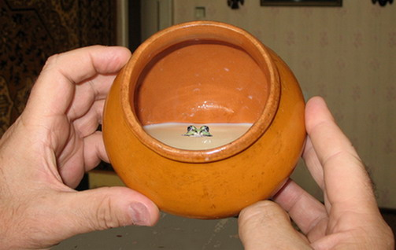

Slide 12
Эпиграф – краткая цитата, находящаяся перед текстом и характеризующая его идею.

Slide 13
Если хочешь добиться чего-нибудь путного – действуй!

Slide 14
Поразмышляйте дома!
1. Так почему же притча называется «Два камня»?
2. Почему комья глины считают, что в жизни нет справедливости?

